Slide 1

작성일 2024.11.13
MUSINSA
PRESENTATION
담당자 강이삭, 장은별, 정수빈
무신사 리뷰 분석 및 사이즈 추천 서비스
LG U+ WHY NOT MINI PROJECT

Slide 2

CONTENTS
01
데이터베이스
구조 설명
02
크롤링
과정 설명
03
리뷰 분석
긍부정 분석
04
사이즈 추천 시스템
모델링
05
서비스
시연
06
배포
AWS EC2

Slide 3
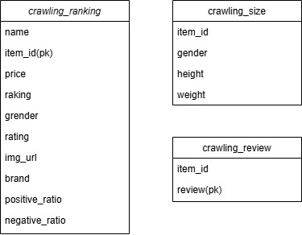
01
데이터베이스
회사, 사업 소개 등 전체적인 개요를
작성하는 페이지입니다. 기본적인 보를
공유하기에 적합합니다.

Slide 4
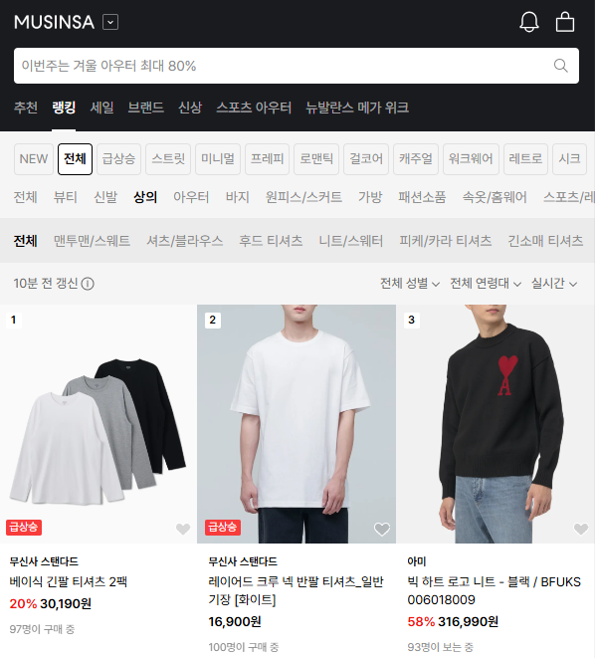
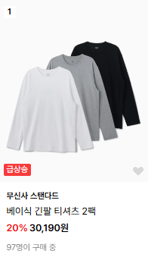
02
크롤링
index | Item_id | Name | Price | Ranking | Brand | Img_url
1 | 4326536 | [기모선택] VLAD 컷오프 아플리케 후드 티셔츠_차콜 | 39,900원 | 1 | 디미트리블랙 | https://image.msscdn.net/thumbnails/images/goods_im.......
2 | 4394773 | TAG HOODIE - ASH | 89,000원 | 2 | 브라운브레스 | https://image.msscdn.net/thumbnails/images/goods_im.......
3 | … | … | … | … | … | …
100 | 4272965 | [논기모 OR 기모] 오버핏 시그니처 LMS 패치 후디 [네이비] | 34,800원 | 100 | 리메인세컨드 | https://image.msscdn.net/thumbnails/images/goods_im.......
URL = https://www.musinsa.com/main/musinsa/ranking

Slide 5
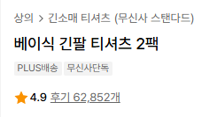

03
크롤링
index | Item_id | gender | rating
1 | 4326536 | 남 | 4.9
2 | 3394773 | 여 | 4.8
3 | … | … | …
100 | 5272965 | 공동 | 4.6
url = https://www.musinsa.com/products/{item_id}

Slide 6
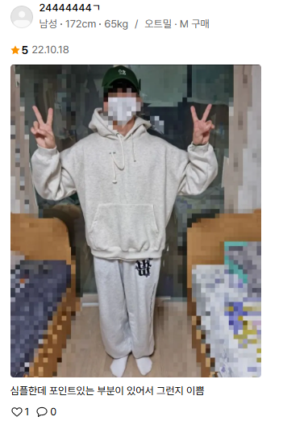
04
크롤링
Index | item_id | Gender | Height | Weight | Size | Review
1 | 4326536 | 남 | 172 | 65 | M | 옷이 이뻐요
2 | 4326536 | 여 | 160 | 52 | S | 소매가 짧아요
3 | … | … | … | … | … | …
n | 5272965 | 남 | 180 | 72 | L | 심플해요
url = https://www.musinsa.com/products/{item_id}

Slide 7






05
리뷰 분석
제품에 대한 소비자들의 반응 분석
전처리
정수 인코딩
모델 학습
긍부정 분석
정규 표현식
자연어 처리
단어 빈도수
LSTM
리뷰 분석

Slide 8

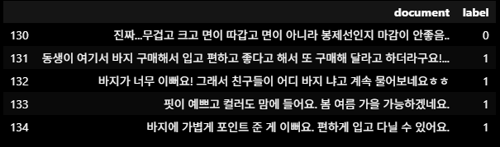

06
리뷰 분석
정규 표현식
전처리 전
전처리 후
‘…‘ , ‘!‘ 와 같은 특수문자 존재
특수문자가 제거됨

Slide 9



07
리뷰 분석
자연어 처리
전
후
옷이 잘 늘어져서 그냥 잠옷으로 입고있어요ㅠㅋ 슬픔
옷 이 잘 늘어지다 그냥 잠옷 으로 입다 ㅠㅋ 슬픔
생각보다 질은 조아뜸 근데 넘 길어서 건조기행 ㅠ
생각 보다 질 은 좋다 뜸 근데 넘다 기다 바로 건조 기행 ㅠ
길이감도 좋고 소재도 좋네요.
길이 감다 좋다 소재 도 좋다

Slide 10

08
리뷰 분석
정수 인코딩
단어 빈도수
확인
단어 빈도가 적은 단어는 제거
전체 데이터의 길이는 50으로
맞춤
정수 인코딩을 통해 각 단어마다 정수값 부여
Threshold 보다 낮은 단어의 경우 제거
전체 리뷰 중 길이가 50 이하인 샘플의 비율이 97%로 길이를 50으로 맞춤

Slide 11





09
리뷰 분석
LSTM
콜백 설정
이진 분류
EarlyStopping
ModelCheckpoint
긍정(1) / 부정(0) 의 값으로 분류
모델 컴파일
학습
RMSprop 옵티마이저와 이진 교차 엔트로피 손실 함수를 사용하여 모델 컴파일
Model.fit()으로 모델 학습

Slide 12
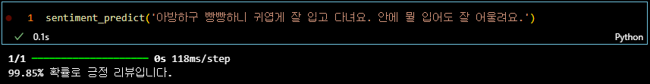
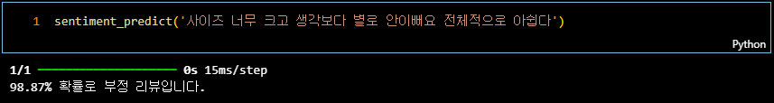
10
리뷰 분석
긍부정 분석
 | 예문을 입력하여 긍부정 분석
예문 1 | '아방하구 빵빵하니 귀엽게 잘 입고 다녀요. 안에 뭘 입어도 잘 어울려요.'
결과
예문 2 | '사이즈 너무 크고 생각보다 별로 안이뻐요 전체적으로 아쉽다'
결과

Slide 13
11
사이즈 추천 시스템
무신사 사이트 리뷰에서 약 70000여개의 리뷰 데이터 크롤링.
상품 아이디 | 키 | 몸무게 | 성별 | 사이즈
1551840 | 159.0 | 50.0 | 여성 | S
2368712 | 178.0 | 80.0 | 남성 | XL
1551840 | 157.0 | 47.0 | 여성 | S
2368712 | 176.0 | 76.0 | 남성 | XL

Slide 14
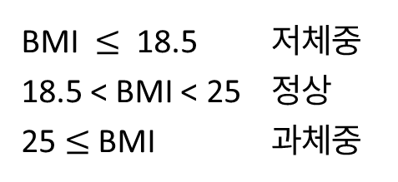

12
사이즈 추천 시스템
데이터 전처리
이상치 제거
BMI 계산
정규화
라벨링
$$BMI={몸무게}/{키^{2}}$$
BMI 계산 후 새로운 범주형 변수 추가
키와 몸무게 컬럼 정규화 진행
과도하게 높거나 낮은 키, 과도하게 크거나 낮은 몸무게를 제거
사이즈를 S, M, L, XL 로 한정
범주형 변수에 라벨링 진행
BMI $≤$ 18.5 저체중
18.5 < BMI < 25 정상
25 $≤$ BMI 과체중

Slide 15
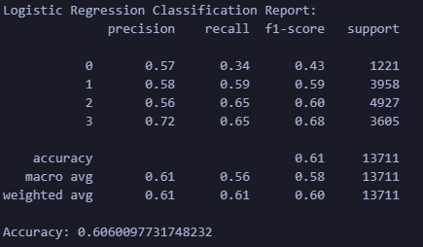
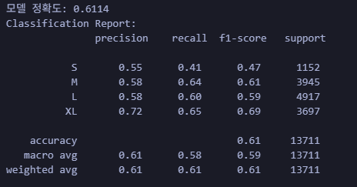
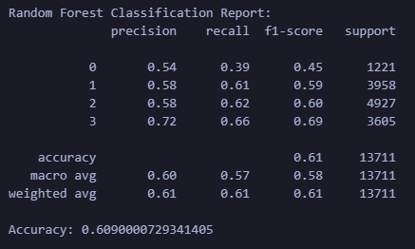
13
사이즈 추천 시스템
사용 모델링
LOGISTIG REGRESSION
XGBOOST
RANDOM FOREST
>> 3개의 모델을 비교하여 가장 성능이 좋은 XGBOOST 사용

Slide 16
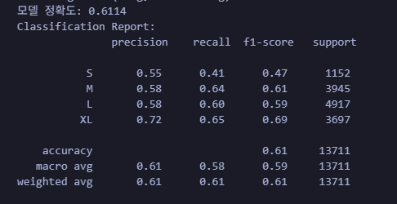
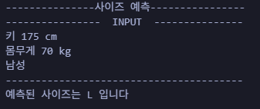
14
사이즈 추천 시스템
XGBOOST 모델링
예측 결과
결과
하이퍼 파라미터 튜닝을 진행
결과가 잘 예측되는 것을 알 수 있음
들어간 데이터의 수가 너무 적고 트기 S 사이즈에 대한 데이터가 부족, 후에 시간을 두고 데이터를 더 수집해서 학습시킨다면 정확도가 올라갈 수 있을 것으로 보임
=> 175cm 70kg 남성에게 추천되는 사이즈는 L사이즈 입니다.

Slide 17
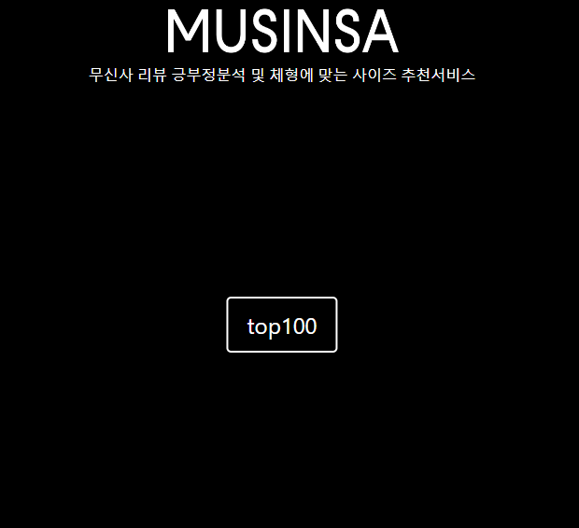
15
서비스
회사, 사업 소개 등 전체적인 개요를
작성하는 페이지입니다. 기본적인 정보를
공유하기에 적합합니다.

Slide 18
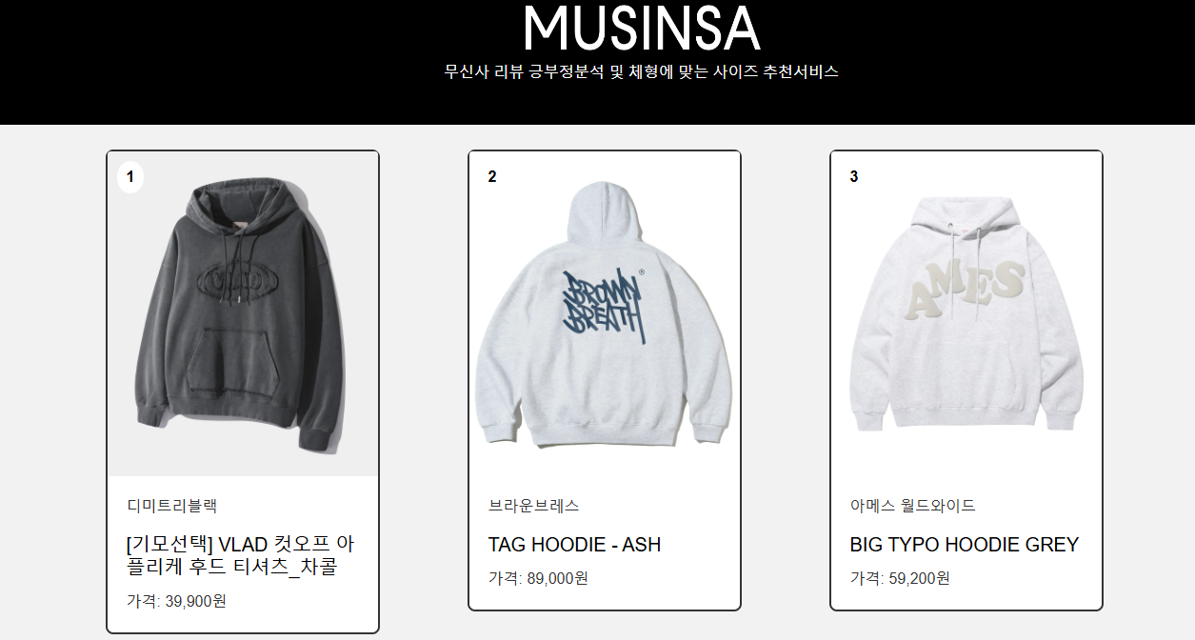
16
서비스
회사, 사업 소개 등 전체적인 개요를
작성하는 페이지입니다. 기본적인 정보를
공유하기에 적합합니다.

Slide 19
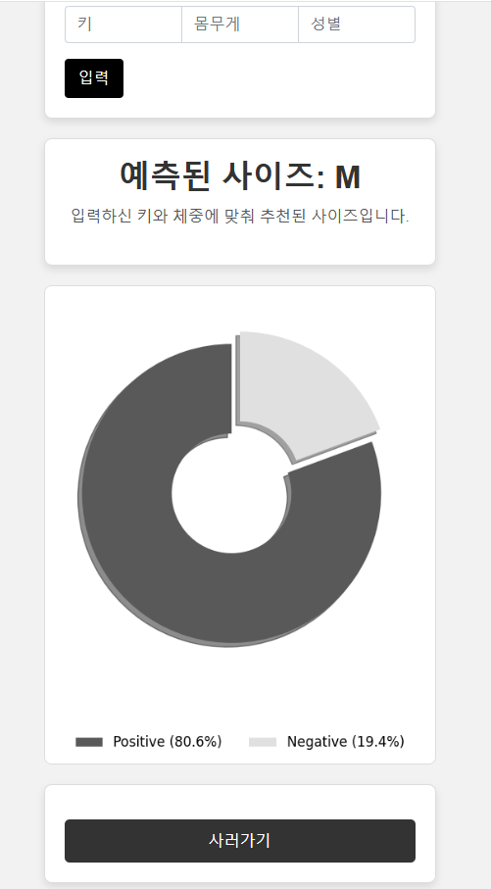
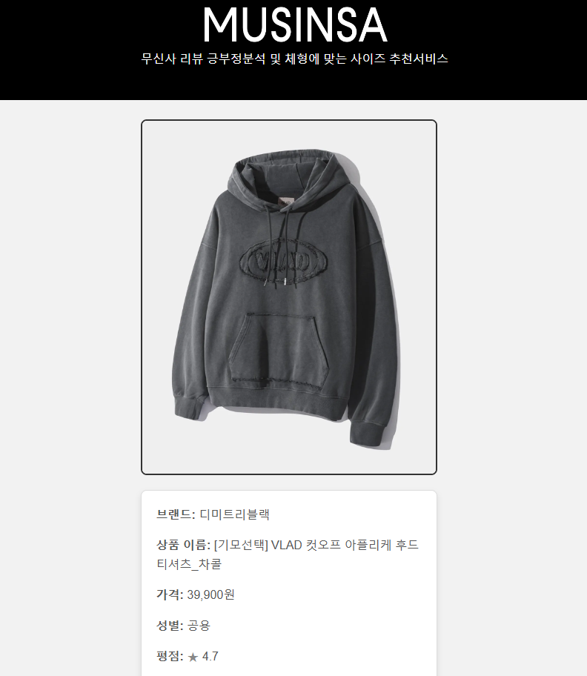
17
서비스
회사, 사업 소개 등 전체적인 개요를
작성하는 페이지입니다. 기본적인 정보를
공유하기에 적합합니다.

Slide 20
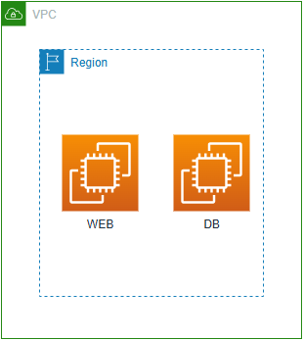
18
배포

Slide 21


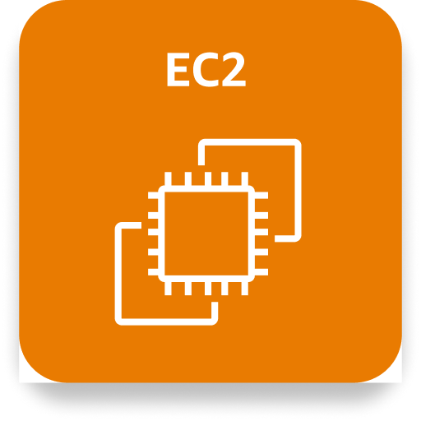
19
배포
PUSH
PULL
WEB

Slide 22
20
아쉬웠던점
강이삭 | 장은별 | 정수빈
매일 크롤링한 데이터를 삭제하고 특정 시간에 갱신을 하고 싶었는데 EC2 프리티어에서 자동으로 돌리니 성능이 안따라 줘서 못한점이 아쉬웠습니다. | 리뷰에 대한 긍부정 키워드를 추출하여 나타내고 싶었는데 못해서 아쉬웠습니다. | 시간이 부족해서 데이터 수집을 많이 못했습니다. 그래서 정확도가 높게 측정이 안돼서 아쉬웠습니다.

